Slide 1
香港大學非華語學生支援計劃
第三課
2017年11月15日

Slide 2
在本節課我們會 At this lesson we shall
認識不同電影類別
調查我們看電影的習慣

Slide 3
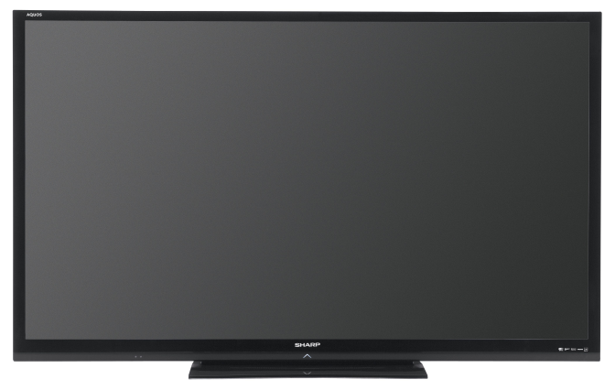
認識不同媒體
電視 電影 報紙 雜誌 電台廣播 互聯網
電台廣播
電視
電影
報紙
雜誌
互聯網

Slide 4
認識各種電影類型 Movies
歌舞片 功夫片
動畫 愛情片
科幻片 動作片
歌舞片
功夫片
動畫
科幻片
動作片
愛情片

Slide 5
調查我們看電影的習慣
我最喜歡看這三類電影:
1:___________________
2:___________________
3:___________________
試向5位同學詢問他們喜歡看哪三類電影
姓名 | 喜歡電影類別 | 喜歡在哪裏看電影 | 為甚麼

Slide 6
調查我們看電影的習慣
喜歡在哪裏看電影 | 人數
家 | 3
電影院 | 5
其他地方 | 1
同學比較喜歡在______________看電影，
因為_____________________________

Slide 7
調查我們看電影的習慣
電影類別 | 喜歡人數
歌舞片 | 0
功夫片 | 0
動畫 | 0
愛情片 | 7
科幻片 | 0
動作片 | 3
同學比較喜歡看的三類電影是：
1:_____________________
2:_____________________
3:_____________________

Slide 8
打死不離3父女
前摔跤運動員瑪哈維，一直希望培育下一代成為金牌選手，為國爭光，可惜連生四位女兒令他幾乎放棄夢想。偶然他發現其中兩位女兒吉塔和芭碧塔竟擁有摔跤天份，打架比男生還要兇狠。於是決定要訓練她們成為全國第一摔跤選手！過程中，三父女要擊敗的不只是比賽對手，還有男尊女卑的社會觀念、各種攻擊性的輿論及歧視......他們最終能否戰勝一切，攜手邁向奪金之路？
天份 – Talent 摔跤 – Wrestling 觀念 – Concept 攻擊性 – Offensive 輿論 - Public Opinion 歧視 - Discrimination

